Slide 1
UT3DIW
CSS3-Avanzado

Slide 2
Índice Tutorial de CSS3
El material pertenece al blog: http://untitled.es/tutoriales-curso-de-css3/
Background CSS3
Galería de fotos CSS3
Keyframes Animation CSS3
Lista desordenada CSS3
Media Queries CSS3
Prefijos CSS3 para los navegadores
Pseudo-clases estructurales CSS3
Pseudo-clases estructurales CSS3 – Fórmula nth-child
Pseudo-clase CSS3 – :target
Selectores CSS3 – Parte 1
Selectores CSS3 – Parte 2 – Selectores de atributos
Sintaxis Keyframes Animation CSS3
Transform CSS3
Transiciones CSS3

Slide 3
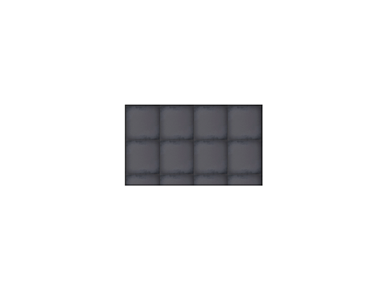
Background CSS3
Entre las diferencias más significativas de Background podemos destacar:
La posibilidad de colocar varias imágenes de background.
El tamaño de nuestro fondo.
La posición de estas imágenes.
Primero aplicaremos unos estilos a la etiqueta DIV para los ejemplos.
Incluiremos para el color del borde, colores hsla, otra nueva modalidad de asignar colores con CSS3.
div {
width:600px;
height:350px;
border: 5px solid hsla(30, 8%, 5%, .5);
}
Ahora añadiremos a nuestro background una imagen que sus medidas no sean múltiplos de las de nuestro DIV.
div {
width:600px;
height:350px;
border: 5px solid hsla(30, 8%, 5%, .5); background-image:url(azulejo-pequeno.png);
/*Tamaño de la imagen 125 x 125*/ }
Como podemos observar la imagen de los azulejos no es múltiplo de nuestro DIV y los azulejos son cortados en la parte inferior. Pudiendo ser cortados también en la parte de la derecha.

Slide 4
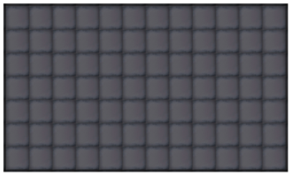
Para evitar esto que nos ha sucedido, deberíamos emplear Background-size asignándole dos valores, uno para el ancho y otro para el alto. No podemos olvidar si queremos mantener las proporciones en la imagen o ratio dar uno de los dos valores auto y que se redimensione en función a su otro valor en px. Si dejamos el segundo valor en blanco el navegador lo interpretará como auto también.
De esta forma es mucho más sencillo adaptar nuestra imagen al tamaño del background.
div {
width:600px;
height:350px;
border: 5px solid hsla(30, 8%, 5%, .5); background-image:url(azulejo-pequeno.png); /*Tamaño de la imagen 125 x 125*/ background-size: 50px auto;
}
Como podemos observar la imagen de los azulejos se adaptó perfectamente a nuestro DIV sin perder las proporciones y sin que nuestra imagen haya sido cortada por ningún lado.
Como unidad de medida hemos utilizado en esta ocasión px haciendo referencia al tamaño que queremos para nuestra imagen de fondo. También podemos emplear tantos por ciento. Éstos hacen referencia al tamaño del contendor.

Slide 5

div {
width:600px;
height:350px;
border: 5px solid hsla(30, 8%, 5%, .5); background-image:url(azulejo-pequeno.png); /*Tamaño de la imagen 125 x 125*/ /*background-size: 50px auto;
*/ background-size: 50% 100%; }
Obviamente esta variaciones de tamaños pueden hacer que las proporciones o ratio de nuestra imagen varíen.
No olvidar que algunas versiones antiguas de navegadores pueden obligar a utilizar las etiquetas o prefijos -webkit, -moz, etc.

Slide 6
Ejemplo completo de Backgorund-size
<!DOCTYPE html PUBLIC "-//W3C//DTD XHTML 1.0 Transitional//EN" "http://www.w3.org/TR/xhtml1/DTD/xhtml1-transitional.dtd">
<html xmlns="http://www.w3.org/1999/xhtml">
<head>
<meta http-equiv="Content-Type" content="text/html; charset=utf-8" />
<title>Background-size en CSS3 por Untitled.es</title>
<style>
div{
width:600px;
height:350px;
border: 5px solid hsla(30, 8%, 5%, .5);
background-image:url(azulejo-pequeno.png);
/*Tamaño de la imagen 125 x 125*/
/*background-size: 50px auto;*/
background-size: 50% 100%;
}
</style>
</head>
<body>
<div></div>
</body>
</html>

Slide 7
Background con varias imágenes
Una de las novedades más importantes de CSS3.
Podremos poner varias imágenes de fondo en un mismo elemento empleando background separando éstas por una coma.
Cada una de estas imágenes podrá ser posicionada, repetida y dimensionada. Pudiéndose aplicar a éstas las mismas variaciones que utilizamos al trabajar con una sola imagen.
Recortamos dos imágenes más para que lo veamos claramente.
Una rana y un saltamontes, las dos imágenes “.png”, por ahora únicamente las pondremos una encima de otra.
Tenemos que tener en cuenta que se muestran en orden inverso a su colocación. Es decir, la imagen de azulejos que tenemos intención que vaya detrás del todo hay que colocarla en nuestro código la última, de la misma forma con las demás.
De una forma parecida a las capas con Photoshop.
Debemos tener mucho cuidado con los navegadores que no soportan este tipo de background, es muy recomendable colocar un estilo background antes del de múltiples imágenes. De esta forma si el navegador no reconoce background para varias imágenes habrá tomado el estilo definido una línea arriba.

Slide 8
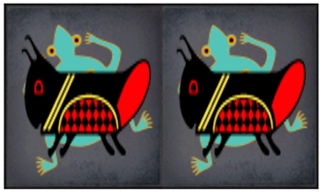
div {
/*Para los navegadores que no soportan varias imágenes
*/ background:url(azulejo-pequeno.png);
/*En caso de soportar varias imágenes sustituye el estilo por este
*/ background: url(saltamontes.png), url(rana.png), url(azulejo-pequeno.png);
div
{ width:600px;
height:350px;
border: 5px solid hsla(30, 8%, 5%, .5);
background-size: 50% 100%;
/*Para los navegadores que no soportan varias imágenes*/ background:url(azulejo-pequeno.png);
/*En caso de soportar varias imágenes sustituye el estilo por este */
background: url(saltamontes.png),
url(rana.png),
url(azulejo-pequeno.png);
}
Como podemos observar la propiedad background-size es aplicada para todas las imágenes.

Slide 9
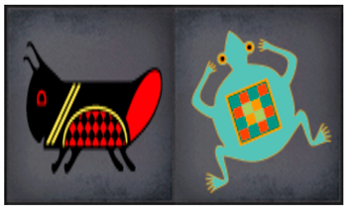
Ahora añadiremos valores de posicionamiento para colocar nuestra rana y nuestro saltamontes cada uno en un azulejo y al mismo tiempo le vamos a decir que no se repita la imagen.
Estos valores de posicionamiento pueden ser px y tantos por ciento %.
background:url(saltamontes.png) 0% 5px no-repeat, url(rana.png) 100% 5px no-repeat, url(azulejo-pequeno.png)
A saltamontes.png le estamos indicando que se situe en el eje X a 0% y a 5px en el eje Y. De la misma forma pero con otros valores hemos colocado a rana.png.

Slide 10
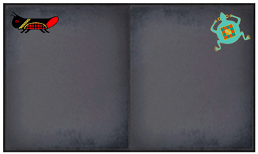
Ya por último sólo nos falta indicarle el tamaño que deseamos para nuestra rana y para el saltamontes. Por defecto está tomando el que le dimos a los azulejos.
background-size: 50% 100%;
Podemos indicar un tamaño para cada una de nuestras imágenes de la siguiente forma.
El orden para dar estos valores es de arriba hasta abajo en la lista de imágenes y se aplicará directamente en background-size de la siguiente forma.
background-size: auto, auto, 50% 100%;
Con el valor auto le estamos indicando que tome el valor original de la imagen para saltamontes.png y rana.png
Quedando nuestro ejemplo de esta forma.

Slide 11
Galería de fotos con CSS3
Para enlazar a un elemento con un id especificado dentro de una página
(el atributo name ya no es compatible con HTML5 ).
http://www.w3.org/TR/css3-selectors/#target-pseudo
http://caniuse.com/#search=target
<p id="arriba">Arriba</p> . . . . <a href="#arriba">Ir arriba</a>
El elemento enlazado es un elemento de destino, o un elemento "target". Podemos dar formato al elemento de destino utilizando el selector :target de CSS3.
:target { border: 1px solid #d9d9d9; background-color:#FFC; }
Ver código ejemplo:”pseudoclasetargetejemplo.html”
Trabajando con la pseudo-clase :target de CSS3 podemos crear una galería de fotos sin necesidad de emplear JavaScript.
Ver ejemplo “ejemplogaleriaimagenestarget.html”
Ver código ejemplo: “Galeria-con-Pseudo-clases-Target-por-Untitled.es”

Slide 12
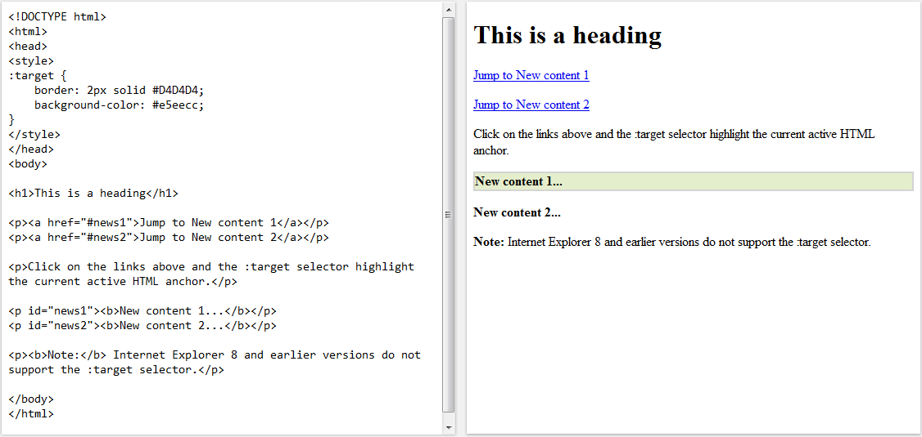

Slide 13
Propiedades Keyframes Animation CSS3
No debemos olvidar que para hacer que funcione en navegadores como Firefox o Chrome debemos añadir las mismas líneas de código pero con los prefijos correspondientes, -webkit o -moz.
animation-name:
En esta propiedad debemos indicar el nombre de la animación a la que hacemos referencia. En caso de querer anular alguna animación que venga heredada podemos aplicar none.
animation-name: nombre-de-la-animacion;
-webkit-animation-name: nombre-de-la-animacion;
-moz-animation-name: nombre-de-la-animacion;
-ms-animation-name: nombre-de-la-animacion; animation-name: none;
-webkit-animation-name: none;
-moz-animation-name: none;
-ms-animation-name: none;

Slide 14
animation-duration:
En esta propiedad especificamos el número de segundos o milisegundos de la animación, aceptando valores decimales. Siendo el valor por defecto 0, es decir sin animación.
animation-duration: 1s;
Para tiempos decimales y milisegundos
animation-duration: 0.1s;
animation-duration: 1.7ms;
animation-iteration-count:
En esta propiedad debemos indicar cuantas veces queremos que se repita nuestra animación.
Aceptando números enteros y la palabra infinite para que no deje de repetirse nunca
animation-iteration-count: 5;
Para que no deje de repetirse nunca
animation-iteration-count: infinite;

Slide 15
animation-direction:
Desde esta propiedad podemos definir si la dirección de nuestra animación es normal o por el contrario preferimos que sea a la inversa en ciclos alternos, alternate.
El valor por defecto es normal.
animation-direction: normal;
A la inversa y en ciclos alternos.
animation-direction: alternate;
En esta propiedad podemos definir los valores de velocidad dentro de nuestra animación.
La opción por defecto es ease.
La animación comienza lento, después rápido y por último termina otra vez lento.
animation-timing-function:ease;

Slide 16
La opción linear es para que durante toda la animación haya la misma velocidad.
animation-timing-function:linear;
La opción ease-in es para que la animación empiece despacio y termine rápido.
animation-timing-function:ease-in;
La opción ease-out es para que la animación empiece rápido y termine lento.
animation-timing-function:ease-in-out;
La opción cubic-bezier es para definir los propios valores de velocidad, siendo aceptado un rango de 0 a 1.
animation-timing-function:cubic-bezier(0.4, 0.8, 1.0, 0.1);

Slide 17
animation-fill-mode:
Esta propiedad permite definir el estilo antes o después de que se ejecute la animación.
animation-fill-mode:forwards;
La opción forwards aplicará el valor de las propiedades definidas en su último fotograma clave o en el 100%, después de ejecutar la iteración final de la animación.
animation-fill-mode:backwards;
La opción backwards aplicará el valor de las propiedades definidas en el primer fotograma clave o en el 0%
animation-fill-mode:both;
La opción both aplicará el valor de las propiedades al principio y al final.
animation-fill-mode:none;
La opción none no aplicará el valor de las propiedades.

Slide 18
animation-delay:
En esta propiedad podemos definir en segundos o milisegundos con que retardo queremos activar nuestra animación.
animation-delay:2.5s;
animation-play-state:
Con esta propiedad podemos pausar paused y volver a poner en marcha nuestra animación running.
Para pausar la animación.
animation-play-state:paused;
Para reanudar la animación.
animation-play-state:running;

Slide 19
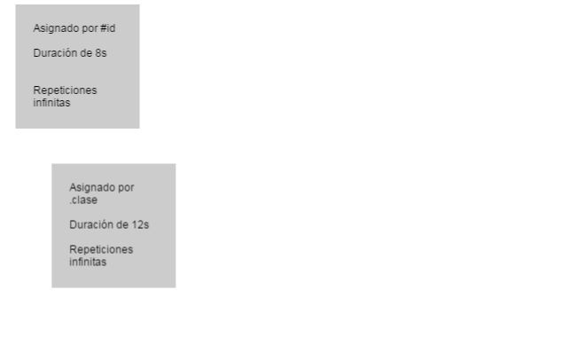
<!DOCTYPE html PUBLIC "-//W3C//DTD XHTML 1.0 Transitional//EN" "http://www.w3.org/TR/xhtml1/DTD/xhtml1-transitional.dtd">
<html xmlns="http://www.w3.org/1999/xhtml">
<head>
<meta http-equiv="Content-Type" content="text/html; charset=utf-8" />
<title>Ejemplo de animación para Untitled.es</title>
<style type="text/css">
div {height:100px;width:100px;background-color:#CCC; padding:20px; font-family:Arial, Helvetica, sans-serif; font-size:12px;}
#elemento {
-webkit-animation: nombre-de-la-animacion 8s infinite;
}
.Elemento2{
-webkit-animation: nombre-de-la-animacion 12s infinite;
}
@-webkit-keyframes nombre-de-la-animacion {
0% { }
20% { -webkit-transform:translateX(350px);}
50% { -webkit-transform:translateY(50px);}
100% {-webkit-transform:translateX(550px); }
}
</style>
</head>
<body>
<div id="elemento">Asignado por #id <br /><br />Duración de 8s<br /><br /><br />Repeticiones infinitas</div>
<div class="Elemento2">Asignado por .clase<br /><br />Duración de 12s<br /><br />Repeticiones infinitas</div>
</body>
</html>

Slide 20

Lista desordenada con CSS3
Vamos a crear una lista desordenada con la apariencia de lista ordenada, empleando para conseguir un diseño agradable visualmente la pseudo-clase :hover y los pseudo-elementos ::before y ::after.
Debemos recordar que a partir de CSS3 los pseudo-elementos van con doble dos puntos delante de la palabra y las pseudoclases con dos puntos únicamente
Para comenzar el ejemplo primero creo una lista desordenada con HTML
<ul>
<li></li>
<li></li>
<li></li>
<li></li>
<li></li>
<li></li>
</ul>

Slide 21

Ahora iré añadiendo estilos para que la lista desordenada vaya tomando una apariencia aceptable y al mismo tiempo practicar con el uso de pseudo-clases y pseudo-elementos.
Primero aplico algunos estilos al body
body{
background-image:url(bg.png);
background-color: hsla(0, 0%, 7%, 1);
font-family:Verdana, Geneva, sans-serif; font-size:13px;
color:#666;
counter-reset:circulo;
}
Destacar únicamente la utilización de la propiedad counter-reset y el empleo del tipo de colores hsla empleado para background-color.

Slide 22
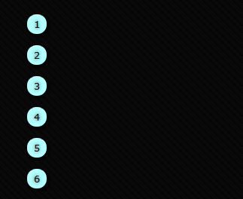
Ahora voy a crear los círculos y el contador aplicando algunos estilos a la etiqueta li directamente y otros mediante el pseudo-elemento :before.
li{
list-style-type: none;
margin-top:25px;
counter-increment:circulo;
}
li:before{
padding:5px;
padding-left:9px;
padding-right:9px;
margin-right:20px;
background-color:#CFF;
border-radius: 20px 20px 20px 20px;
content: counter(circulo);
text-shadow:0 0 6px #000;
box-shadow:2px 2px 5px #000;
color:#000;
}
De estos estilos destacamos counter-increment: circulo; que será nuestro contador incrementando en 1 cada uno de los elementos li de nuestra lista desordenada.
También destacar en los estilos aplicados mediante nuestro pseudo-elemento :before, content: counter(circulo); que será quien haga que se muestre el número.
Quedando así nuestro ejemplo en este paso.

Slide 23
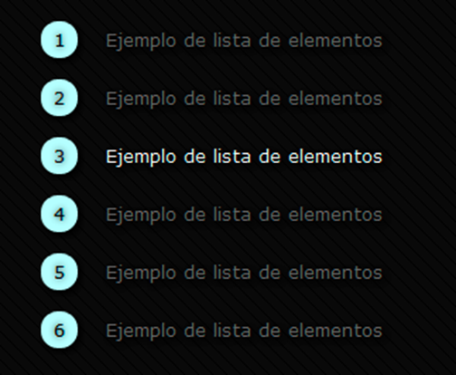
Después de esto nos queda únicamente añadir el texto para cada uno de los elementos de la lista y algunos estilos para que se muestren más elegantes en pantalla.
En este caso una sombra para el texto y un efecto :hover para que el texto cambie de color una vez que pongamos nuestro ratón encima.
Para el ejemplo, se ha decidido colocar el texto también con el pseudo-elemento :after.
No debemos olvidar que el valor de esta lista se suele dar mediante código HMTL.
li:after{
content:"Ejemplo de lista de elementos";
text-shadow:2px 2px 6px #000;
}
li:hover{
color:#fff;
}
Dando como resultado.

Slide 24
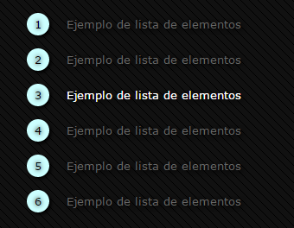
<!DOCTYPE html PUBLIC "-//W3C//DTD XHTML 1.0 Transitional//EN" "http://www.w3.org/TR/xhtml1/DTD/xhtml1-transitional.dtd">
<html xmlns="http://www.w3.org/1999/xhtml">
<head>
<meta http-equiv="Content-Type" content="text/html; charset=utf-8" />
<title>Listas ordenadas con listas desordenadas aplicando CSS3 por Untitled.es</title>
<style>
body{
background-image: url(bg.png);
background-color: hsla(0, 0%, 7%, 1);
font-family:Verdana, Geneva, sans-serif;
font-size:13px;
color:#666;
counter-reset:circulo;
}
li{
list-style-type: none;
margin-top:25px;
counter-increment:circulo;
}
li:before{
padding:5px;
padding-left:9px;
padding-right:9px;
margin-right:20px;
background-color:#CFF;
border-radius: 20px 20px 20px 20px;
content: counter(circulo);
text-shadow:0 0 6px #000;
box-shadow:2px 2px 5px #000;
color:#000;
}
li:after{
content:"Ejemplo de lista de elementos" ;
text-shadow:2px 2px 6px #000;
}
li:hover{
color:#fff;
}
</style>
</head>
<body>
<ul >
<li></li>
<li></li>
<li></li>
<li></li>
<li></li>
<li></li>
</ul>
</body>
</html>

Slide 25
Media Queries con CSS3
Los Media Queries vienen a ser condicionales dentro de nuestra hoja de estilos CSS, en cualquier lenguaje de programación lo representaríamos con un IF.
Algo parecido a esto
if (miPantalla == 'Iphone'){
Adapto mi CSS a las dimensiones de un Iphone o directamente cargo la hoja de estilo que tengo preparada para Iphone.
Se ha utilizado @Media Screen para adaptar de una forma sencilla el CSS de mi ejemplo a la resolución y a la orientación de la pantalla del dispositivo.
Existen otros tipos:
- All: para todos los dispositivos. - Braille: para dispositivos lectores de braille. - Embossed: para dispositivos que imprimen braille. - Handheld: para terminales con pantalla pequeña. - Print: para impresiones de página. - Projection: para proyectores. - Screen: para pantalla de ordenador. - Speech: para sintetizadores. - Tty: para dispositivos para discapacitados, teletipos y terminales. - Tv: para dispositivos de televisión

Slide 26
Vamos a detectar los dispositivos Iphone 3GS y Ipad 1, veré cómo están orientados y en función a esto mostraré en pantalla un texto indicando que modelo de dispositivo es y en que posición está.
- La resolución de la pantalla del Iphone 3GS es de 320px por 480px. - La resolución de la pantalla del Ipad 1 es de 768px por 1024px.
Si detectara una pantalla con resolución superior al Ipad, como puede ser la de muchos monitores, también avisará diciendo que lo estamos viendo desde un monitor
Código HTML de nuestro archivo
<body>
<div id="contenedor">
<div id="dispositivo"></div>
</div>
< /body>
Código CSS para todos los dispositivos
body{
background:#222;
color:#111;
}
#contenedor{
padding:20px;
font-size:100px;
text-shadow:-1px 1px 5px #333;

Slide 27
DETECTAMOS SI ES UN IPHONE Y TIENE POSICIÓN VERTICAL O PORTRAIT.
Si cumple las condiciones modificaré el elemento con id=”dispositivo” añadiéndole texto al final (de ahí que utilice :after).
@media screen and (max-device-width: 320px)
and (orientation:portrait){
#dispositivo:after{
content: 'Tu Iphone está situado de forma vertical o Portrait';
}
}
Si cumple las condiciones modificaré el elemento con id=”dispositivo” añadiéndole texto al final (de ahí que utilice :after).
@media screen and (max-device-width: 320px)
and (orientation:landscape){
#dispositivo:after{
content: 'Tu Iphone está situado de forma horizontal o Landscape'; }
}

Slide 28
Si cumple las condiciones modificaré el elemento con id=”dispositivo” añadiéndole texto al final (de ahí que utilice :after).
@media screen and (min-device-width: 768px)
and (max-device-width: 1024px)
and (orientation:portrait){
#dispositivo:after{
content: 'Tu Ipad está situado de forma vertical o Portrait'; } }
@media screen and (min-device-width: 768px)
and (max-device-width: 1024px)
and (orientation:landscape){
#dispositivo:after{
content: 'Tu Ipad está situado de forma horizontal o Landscape'; } }
@media screen and (min-device-width: 1024px) {
#dispositivo:after{
content: 'Tienes resolución mayor o igual a 1024'; } }

Slide 29
Ejemplo detección dispositivo media queries resuelto
<!DOCTYPE html>
<html>
<head>
<title>Media Queries</title>
<meta charset="UTF-8">
<style type="text/css">
/*Se podría importar así:
@import url(paraIphone.css) only screen and (max-width:600px);
*/
/*Se podría importar así:
<link rel="stylesheet" media="only screen and (max-width:600px)" href="paraIphone.css">
*/
/*Media tipo y las características que queremos que concuerden.*/
/* Media features deben colocarse al final para aprovechar la cascada de estilos*/
body{
background:#222;
color:#111;
}
#contenedor{
padding:20px;
font-size:100px;
text-shadow:-1px 1px 5px #333;
}
@media screen and (max-device-width: 320px) and (orientation:portrait){
#dispositivo:after{
content: 'Tu Iphone 3GS o LG está situado de forma vertical o Portrait';
}
}
@media screen and (max-device-width: 320px) and (orientation:landscape){
#dispositivo:after{
content: 'Tu Iphone 3GS o LG está situado de forma horizontal o Landscape';
}
}
@media screen and (min-device-width: 768px) and (max-device-width: 1024px) and (orientation:portrait){
#dispositivo:after{
content: 'Tu Ipad está situado de forma horizontal o Portrait';
}
}
@media screen and (min-device-width: 768px) and (max-device-width: 1024px) and (orientation:landscape){
#dispositivo:after{
content: 'Tu Ipad está situado de forma horizontal o Landscape';
}
}
@media screen and (min-device-width: 1024px) {
#dispositivo:after{
content: 'Tienes resolución mayor o igual a 1024';
}
}
</style>
</head>
<body>
<div id="contenedor">
<div id="dispositivo"></div>
</div>
</body>
</html>

Slide 30
Prefijos para los navegadores CSS3
Como muchas de las propiedades CSS 3 necesitan ser indicadas a los navegadores de forma diferente, Veamos un ejemplo de una rotación adaptada para los navegadores más empleados.
Para el futuro ya sabremos que significa cuando hablemos de prefijos -moz, -ms, -o, etc.
.rotar {
/* Para que sea interpretado por Safari and Chrome */
-webkit-transform:rotate(17deg);
/* Para que sea interpretado por IE 9 */
-ms-transform:rotate(17deg);
/* Para que sea interpretado por Firefox */
-moz-transform:rotate(17deg);
/* Para que sea interpretado por Opera */
-o-transform:rotate(17deg); }
Esta sería la parte del código HTML
<div class="rotar">untitled.es</div>

Slide 31
Pseudo-clases estructurales CSS3
Las :pseudo-clases tienen muchas cosas en común con los selectores de atributos. Con ellas podremos apuntar a determinados elementos de nuestro código HTML sin la necesidad de emplear clases ni identificadores.
Podríamos decir que apuntando a elementos de nuestro código HTML con :pseudo-clases, tendremos mucha más puntería.
No debemos olvidar algunas diferencias entre :pseudo-clases y ::pseudo-elementos
Las pseudo-clases: Seleccionan elementos HTML que pueden tener añadidas diferentes clases. Se pueden utilizar varias en un mismo elemento.
Los pseudo-elementos: Seleccionan partes del documento que no son elementos HTML con lo cual no se les pueden aplicar clases.
Únicamente admiten un pseudo-elemento por cada selector, éste debe ir colocado al final.

Slide 32
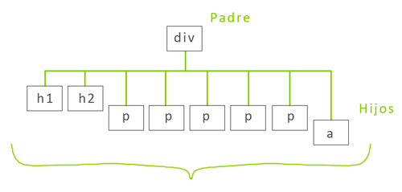
Desde la nueva versión CSS3 las :pseudo-clases se escribirán con dos puntos delante‘ : delante ‘ del nombre ‘ y los pseudo-elementos con doble dos puntos ‘ :: delante ‘ también del nombre.
Con esta nueva versión de CSS, han nacido las Pseudo-clases estructurales que nos permiten apuntar por una característica específica a elementos dentro del árbol de nuestro documento DOM.
En todos los ejemplos que veremos , debemos saber que cuándo hacemos referencia a elementos, estaremos haciendo referencia a elementos-padre
Antes de empezar con los ejemplos individuales vamos a preparar un esquema de nuestro documento (DOM).
<div id="padre">
<h1>H1 es hijo de su padre DIV y hermano de H2, P y A</h1>
<h2>H2 es hijo de su padre DIV y hermano de H1, P y A</h2>
<p>P es hijo de su padre DIV y hermano de H1, H2 y A</p>
<p>P es hijo de su padre DIV y hermano de H1, H2 y A</p>
<p>P es hijo de su padre DIV y hermano de H1, H2 y A</p>
<p>P es hijo de su padre DIV y hermano de H1, H2 y A</p>
<p>P es hijo de su padre DIV y hermano de H1, H2 y A</p>
< a href="">A es hijo de su padre DIV y hermano de H1, H2 y P< /a>
</div>

Slide 33
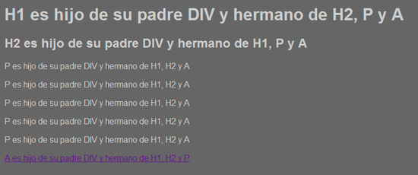
:root
Selecciona el elemento HTML por ser la raíz del documento. Aplica los estilos definidos a todo el documento.
:root{
font-family:Arial, Helvetica, sans-serif;
background-color:#666;
color:#ccc;
}

Slide 34
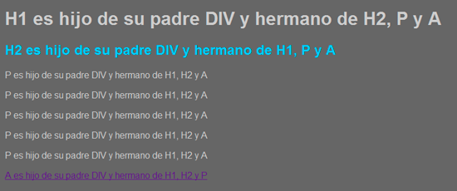
:nth-child()
Con esta pseudo-clase podremos seleccionar mediante la posición, elementos hijos de una forma alterna.
Con este ejemplo vamos a seleccionar del elemento padre div el hijo situado en la segunda posición y aplicar un estilo.
#ejemplo :nth-child(2){
color:#0CF;
}

Slide 35
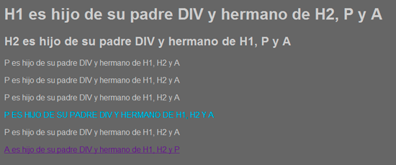
:nth-last-child()
Con esta pseudo-clase podremos seleccionar mediante la posición, elementos hijos de una forma alterna.
Siendo la posición inicial el último elemento hijo.
#ejemplo :nth-last-child(3){
color:#0CF;
text-transform:uppercase;
}

Slide 36

:first-child
Con esta pseudo-clase seleccionamos el primer elemento hijo.
p:first-child{
text-transform:uppercase;
color:#CF0;
}
<p>P es un párrado de nuestro documento - Posición 1</p>
<p>P es un párrado de nuestro documento - Posición 2</p>
<p>P es un párrado de nuestro documento - Posición 3</p>
<p>P es un párrado de nuestro documento - Posición 4</p>
<p>P es un párrado de nuestro documento - Posición 5</p>

Slide 37

:last-child
Con esta pseudo-clase seleccionamos el último elemento hijo.
p:last-child{
text-transform:uppercase;
color:#CF0;
}
<p>P es un párrado de nuestro documento - Posición 1</p>
<p>P es un párrado de nuestro documento - Posición 2</p>
<p>P es un párrado de nuestro documento - Posición 3</p>
<p>P es un párrado de nuestro documento - Posición 4</p>
<p>P es un párrado de nuestro documento - Posición 5</p>

Slide 38
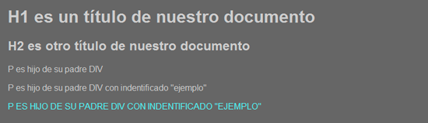
#ejemplo p:last-child{
text-transform:uppercase;
color:#9FF;
}
<h1>H1 es un título de nuestro documento</h1>
<h2>H1 es otro título de nuestro documento</h2>
<div>
<p>P es hijo de su padre DIV</p>
</div>
<div id="ejemplo">
<p>P es hijo de su padre DIV con indentificado "ejemplo"</p>
<p>P es hijo de su padre DIV con indentificado "ejemplo"</p> </div>

Slide 39
:only-child
Esta pseudo-clase selecciona cuándo hay un único hijo en ese elemento
a:only-child{
text-decoration:none;
font-weight:bold;
color:#6FF;
}
<div>
< a href="">Enlace 1 del primer DIV< /a>
< a href="">Enlace 2 del primer DIV< /a>
</div>
<div>
< a href="">Enlace único del DIV 2< /a>
</div>
<div>
< a href="">Enlace único del DIV 3< /a>
</div>

Slide 40
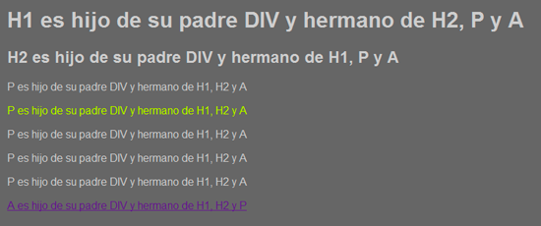
:nth-of-type()
Con esta pseudo-clase podremos seleccionar mediante la posición, elementos hijos de una forma alterna pero de un determinado tipo.
#ejemplo p:nth-of-type(2){
color:#CF0;
}

Slide 41
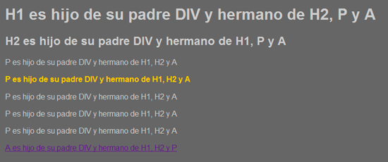
:nth-last-of-type()
Con esta pseudo-clase podremos seleccionar mediante la posición elementos hijos de una forma alterna pero de un determinado tipo. Siendo la posición incial el último elemento hijo.
#ejemplo p:nth-last-of-type(4){
font-weight:bold;
color:#FC0;
}

Slide 42
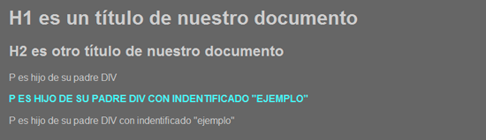
:first-of-type
Con esta pseudo-clase seleccionamos al primer elemento hijo de un determinado tipo.
#ejemplo p:first-of-type{
text-transform:uppercase;
font-weight:bold;
color:#9FF;
}
<h1>H1 es un título de nuestro documento</h1>
<h2>H2 es otro título de nuestro documento</h2>
<div>
<p>P es hijo de su padre DIV</p>
</div>
<div id="ejemplo">
<p>P es hijo de su padre DIV con indentificado "ejemplo"</p>
<p>P es hijo de su padre DIV con indentificado "ejemplo"</p>
</div>

Slide 43
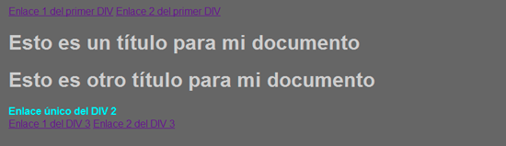
:only-of-type
Esta pseudo-clase selecciona cúando hay un único hijo de ese tipo en ese elemento de un mismo tipo.
a:only-of-type{
text-decoration:none;
font-weight:bold;
color:#6FF;
}
<div>
< a href="">Enlace 1 del primer DIV< /a>
< a href="">Enlace 2 del primer DIV< /a>
</div>
<div>
<h1>Esto es un título para mi documento</h1> <h1>Esto es otro título para mi documento</h1>
< a href="">Enlace único del DIV 2< /a>
</div>
<div>
< a href="">Enlace 1 del DIV 3< /a>
< a href="">Enlace 2 del DIV 3< /a>
</div>

Slide 44

:empty
Selecciona un elemento que no tiene hijos. Se considera como hijo también al texto.
Es decir, que un elemento que contenga un espacio en blanco no está vacío, por lo tanto no se aplicarán los estilos declarados.
:empty{
height:100px;
width:100px;
background-color:#CFF;
}
<div></div>
<div> </div>
<div>Este div contiene texto</div>

Slide 45
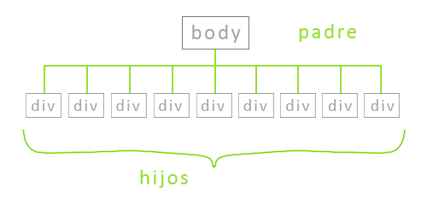
Pseudo-clases estructurales CSS3 – Fórmula :nth-child
Las :pseudo-clases, éstas tienen muchas cosas en común con los selectores de atributos
Antes de nada, vamos a crear el esquema de la estructura DOM con la que trabajaremos los ejemplos.
<body>
<div>Esto es un texto de prueba para el elemento div 1</div> <div>Esto es un texto de prueba para el elemento div 2</div> <div>Esto es un texto de prueba para el elemento div 3</div> <div>Esto es un texto de prueba para el elemento div 4</div> <div>Esto es un texto de prueba para el elemento div 5</div> <div>Esto es un texto de prueba para el elemento div 6</div> <div>Esto es un texto de prueba para el elemento div 7</div> <div>Esto es un texto de prueba para el elemento div 8</div> <div>Esto es un texto de prueba para el elemento div 9</div> </body>

Slide 46
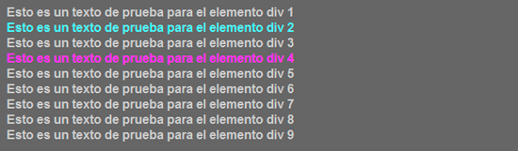
También he aplicado un estilo al body.
body{
font-family:Arial, Helvetica, sans-serif; font-weight:bold; background-color:#666; color:#ccc;
}
:nth-child (n)
Con esta pseudo-clase podremos seleccionar mediante la posición, elementos hijos de una forma alterna. Con este ejemplo seleccionaremos varios de los elementos div haciendo referencia a su posición con un número entero.
div:nth-child(2) {
color:#9FF;
}
div:nth-child(4) {
color:#F3F;
}

Slide 47
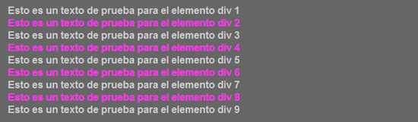
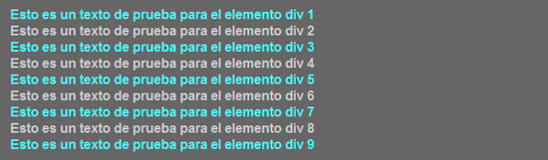
:nth-child (even)
Con este ejemplo seleccionaremos los elementos div que tengan una posición par, para esto empleamos la palabra even.
div:nth-child(even) { color:#F3F;
}
:nth-child (odd)
Con este ejemplo seleccionaremos los elementos div que tengan una posición impar, para esto empleamos la palabra odd.
div:nth-child(odd) {
color:#9FF;
}

Slide 48
:nth-child (an+b)
Con este ejemplo seleccionaremos los elementos div que den como resultado de aplicar la fórumla (an+b).
El funcionamiento de esta fórmula viene a ser parecido a la estructura de programación for. Obviamente no tiene nada que ver con ella, pero su funcionamiento es similar.
(an+b)
No olvidemos que esta fórmula se puede aplicar a las siguientes :pseudo-clases
:nth-child ( an+b ) :nth-last-child ( an+b ) :nth-of-type ( an+b ) :nth-last-of-type ( an+b )
a: es el ciclo o número de veces que deseamos que se repita. n: es el contador que partirá de 0 y aumentará de 1 en 1 hasta el final de los elementos. b: aumento.

Slide 49
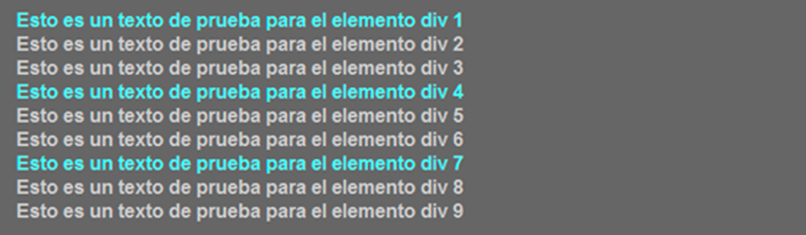
Con este ejemplo seleccionaremos los elementos div impares mediante esta fórmula (an+b).
div:nth-child(2n+1) {
color:#9FF;
}
Aplicando los siguientes valores en nuestra fórmula 2n+1, podríamos también seleccionar los impares.
Los cálculos serían estos.
(2*0) + 1 = 1
(2*1) + 1 = 3
(2*2) + 1 = 5
(2*3) + 1 = 7
(2*4) + 1 = 9
(2*5) + 1 = 11
Obviamente no tiene mucha lógica emplear esta fórmula para seleccionar los pares o impares. Pero sí cuándo queremos seleccionar por ejemplo 1 de cada 3, incluyendo en esta selección posiciones pares e impares.
div:nth-child(3n+1) {
color:#9FF;
}
(3*0) + 1 = 1
(3*1) + 1 = 4
(3*2) + 1 = 7
(3*3) + 1 = 10

Slide 50
<!DOCTYPE html PUBLIC "-//W3C//DTD XHTML 1.0 Transitional//EN" "http://www.w3.org/TR/xhtml1/DTD/xhtml1-transitional.dtd">
<html xmlns="http://www.w3.org/1999/xhtml">
<head>
<meta http-equiv="Content-Type" content="text/html; charset=utf-8" />
<title>Pseudo-clases :nth-child con CSS3 por Untitled.es</title>
<style>
body{
font-family:Arial, Helvetica, sans-serif;
font-weight:bold;
background-color:#666;
color:#ccc;
}
/*div:nth-child(2) {
color:#9FF;
}
div:nth-child(4) {
color:#F3F;
}
div:nth-child(even) {
color:#F3F;
}
div:nth-child(odd) {
color:#9FF;
}*/
div:nth-child(3n+1) {
color:#9FF;
}
</style>
</head>
<body>
<div>Esto es un texto de prueba para el elemento div 1</div>
<div>Esto es un texto de prueba para el elemento div 2</div>
<div>Esto es un texto de prueba para el elemento div 3</div>
<div>Esto es un texto de prueba para el elemento div 4</div>
<div>Esto es un texto de prueba para el elemento div 5</div>
<div>Esto es un texto de prueba para el elemento div 6</div>
<div>Esto es un texto de prueba para el elemento div 7</div>
<div>Esto es un texto de prueba para el elemento div 8</div>
<div>Esto es un texto de prueba para el elemento div 9</div>
</body>
</html>
Ejemplo nth-child

Slide 51
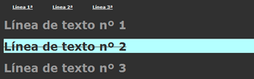
Pseudo-clase :target CSS3
Estilos CSS
body{
background-color:#333;
font-family:Verdana, Geneva, sans-serif;
font-size:13px;
color:#999;
}
h1:target{
background-color:#CFF;
color:#333;
text-decoration:line-through;
}
a {
font-size:10px;
font-weight:bold;
color:#fff;
margin:20px;
}
:Target
Con el uso de las :pseudo-clases podremos apuntar a determinados elementos de nuestro código HTML sin la necesidad de emplear clases ni identificadores.
Utilizaremos la pseudo-clase :target para moverme mediante enlaces con identificadores (selectores) fragmentados dentro de una misma página.
Parte de código HTML
Línea 1ª
Línea 2ª
Línea 3ª
<h1 id="texto1">Línea de texto nº 1</h1>
<h1 id="texto2">Línea de texto nº 2</h1>
<h1 id="texto3">Línea de texto nº 3</h1>

Slide 52
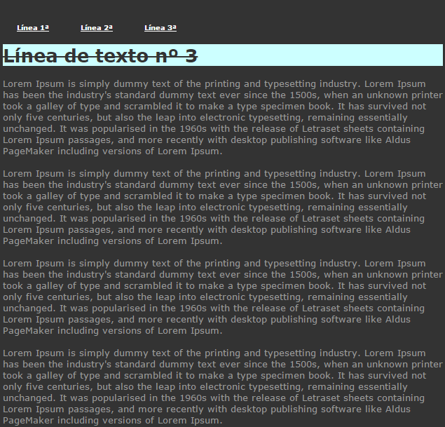
Como podemos ver el código es muy sencillo, únicamente debemos conocer los identificadores fragmentados dentro de una misma página para poder movernos por ella.
Se han colocado en este primer ejemplo, únicamente 3 enlaces < a> y tres etiquetas < h1> sin texto entre ellas para conseguir un efecto de cambio de foco o botón.
Ahora le vamos a añadir al ejemplo texto para ver como podemos movernos por nuestra página una vez que aparecen las barras de scroll gracias a esta pseudo-clase.
Ver ejemplo: Pseudo-clases-Target.html

Slide 53
Selectores CSS3 – Parte 1
Mediante los selectores de CSS podemos seleccionar diferentes elementos de nuestra web para dar a éstos una forma determinada aplicando estilos.
Vamos a ver entre otros los añadidos en CSS3, sus propiedades y como utilizarlos mediante un ejemplo claro y sencillo. Empezaremos recordando los más empleados de versiones anteriores.
Selector .Clase
Aplicará el estilo definido a todos los elementos que tengan class=”Clase”.
.Clase{
width:100px;
height:250px;
background-color:#999;
padding:10px;
}
Ejemplos
< a href="http://untitled.es" class="Clase">Untitled.es< /a>
Untitled.es

Slide 54
Selector #Identificador
Incluido en la versión de CSS.
Aplicará el estilo definido al elemento que tengan este identificador
id=”Identificador”.
#Identificador{
width:100px;
height:250px;
background-color:#999;
padding:10px;
}
Ejemplo
<div id="Identificador">Untitled.es</div>

Slide 55
Una vez vistos estos dos selectores podemos pensar en aplicar determinados estilos a un mismo elemento, algunos mediante su clase class=”" y otros por su identificador id=”".
Para esto debemos saber que si existen estilos que se repitan en ambas pero con diferentes valores, el elemento aplicará el definido en su identificador.
Ejemplo
.Clase{
width:100px;
height:250px;
background-color:#999;
padding:10px;
color:#FFF;
}
#Identificador{
width:400px;
height:250px;
background-color:#000;
padding:30px;
}
<div class="Clase" id="Identificador" >Untitled.es</div>

Slide 56
En este ejemplo hemos incluido algunos estilos mediante su clase y otros por su identificador. Si ejecutamos el archivo de ejemplo, observaremos que se aplica de .Clase únicamente color:FFF; que es el único que no está incluido en los dos, lo demás serán los estilos definidos para el identificador.
Selector *
Incluido en la versión de CSS2.
Aplicará el estilo definido a todos los elementos.
*{
font-size:36px;
}
Con este selector pasa algo parecido a lo que ocurría con los dos anteriores. Ahora cuándo definimos estilos para el selector * estamos aplicando éstos a todos los elementos de nuestra web.
Si aparte aplicamos estilos a nuestros elementos mediante .Clase o #id, debemos saber que estos estilos prevalecen sobre los que hemos aplicado mediante el selector *.
Ejemplo
*{
font-size:36px;
}
.PieDePagina{
font-size:12px;
}
<div class="PieDePagina">Untitled.es</div>
En esta ocasión el estilo de PieDePagina prevalece sobre el del selector *, mostrando el texto en pantalla a 12px.

Slide 57
Aplicará el estilo definido a determinadas etiquetas de nuestra web.
p {
font-size:15px;
color:#333;
}
h1 {
font-size:30px;
color:#000;
}
Podemos emplear este selector para asignar estilos a varias etiquetas diferentes a la vez. Tendremos que separar cada una de las etiquetas mediante una coma.
p, h1, h2 {
font-family:Arial, Helvetica, sans-serif;
font-style:normal;
}

Slide 58
Estos selectores que hemos explicado anteriormente van muy ligados a este que vamos a comentar ahora. La diferencia de éste, es que únicamente aplica estilos a etiquetas que están dentro de otra etiqueta.
div p {
font-family:Arial, Helvetica, sans-serif;
font-style:normal;
font-size:15px;
color:#F00;
}
Ejemplo
< div>< p>Untitled.es< /p>< /div>

Slide 59

Selectores CSS3 – Parte 2 – Selectores de Atributos
div {
width:100px;
height:100px;
background-color:#999;
float:left;
margin-left:10px;
}
span {
width:100px;
height:100px;
background-color:#555;
float:left;
margin-left:10px;
}
[atr]
En este ejemplo aplicaremos un estilo determinado a los elementos que tengan un determinado atributo, independientemente del valor que tenga éste.
Para el ejemplo hemos añadido a nuestro código CSS
[title]{
border:5px dotted #333;
}
Ahora todos nuestros objetos que tengan el atributo title aparecerán con el nuevo estilo aplicado.
<div></div>
<div title="Cualquier valor"></div>

Slide 60

div[atr]
En este ejemplo aplicaremos estilos a un determinado tipo de elementos que tengan un atributo especificado, independientemente del valor que tenga éste.
Ahora todos nuestros objetos div que tengan el atributo title aparecerán con el nuevo estilo aplicado.
div[title]{
border:5px dotted #C00;
}
<div></div>
<div title="Cualquier valor"></div>
Como podemos ver en el ejemplo únicamente aplica los estilos al elemento div que tiene el atributo title, independientemente de su valor

Slide 61

[atr=valor]
En este ejemplo aplicaremos estilos a los elementos que tengan un determinado atributo y su valor se igual que el que nosotros hemos especificado.
Ahora todos nuestros objetos div que tengan el atributo title con valor Azul aparecerán con el nuevo estilo aplicado.
div[title]{
border:5px dotted #C00;
}
[title="Azul"]{
background-color:#039;
}
<div title="Cualquier valor"></div> <div title="Azul"></div>
Podemos ver de una forma clara en este ejemplo, como es aplicado el estilo background azul al elemento span y a div por tener el atributo title con un valor azul. Por el contrario el estilo border únicamente se aplica a los elementos div que tengan el atributo title independientemente del valor de éste

Slide 62

[atr ~= valor]
En este ejemplo aplicaremos estilos a los elementos que tengan en el valor de un atributo una lista de palabras y una de ellas coincida.
Ahora aplicaremos el nuevo estilo a nuestros elementos que tengan el atributo title y en su valor aparezca la palabra especificada.
Para los que no sepan como escribir el símbolo ~ (Alt Gr 4).
[title ~= "lista"]{
background-color:#fff;
box-shadow: 0.2em 0.2em 0.5em #333;
}
<div title="Cualquier valor"></div>
<div title="Azul"></div>
<div title="esto es una lista de palabras"></div>

Slide 63

[atr |= “valor”]
En este ejemplo aplicaremos estilos a los elementos en los que el valor de su atributo comienze por una determinada palabra y a su vez lleve un guión.
Teóricamente es complicado de explicar. Con este ejemplo se entenderá mucho mejor y veremos que es muy sencillo.
Voy a emplear para el ejemplo elementos div, pero este selector es muy apropiado para aplicar estilos a listados de elementos img.
Logotipo-1.jpg Logotipo-2.jpg Logotipo-3.jpg
Para los que no sepan como escribir el símbolo | (Alt Gr 1).
[title |= "Extremadura"]{
background-color:#0F0;
}
<div title="Extremadura-1"></div>
<div title="Otro valor diferente"></div> <div title="Extremadura-3"></div>

Slide 64

[atr^”valor”]
En este ejemplo aplicaremos estilos a todos los elementos que tengan el atributo seleccionado y su valor comience por unos caracteres en concreto.
Con este ejemplo se entenderá mucho mejor y veremos que es muy sencillo.
[title ^= "So"]{
box-shadow: 0.2em 0.2em 0.5em #333; border:2px double #C00;
}
<div title="Sopa vegana"></div>
<div title="Solomillo vegano"></div>
<div title="Muy rico todo"></div>

Slide 65

[atr $= “valor”]
En este ejemplo aplicaremos estilos a todos los elementos que tengan el atributo seleccionado y su valor termine por unos caracteres en concreto.
Con este ejemplo se entenderá mucho mejor y veremos que es muy sencillo.
[title $= "css3"]{
box-shadow: 0.2em 0.2em 0.5em #333; border:2px double #C00;
}
<div title="Ejemplos de css3"></div>
<div title="Ejemplos de css4"></div>
<div title="Texto que no dice nadaabolutamentecss3"></div>

Slide 66

A mi personalmente me parece muy interesante este selector para asignar una imagen determinada dependiendo de la extensión, pdf, rar, txt, doc, jpeg, etc.
[attr *= “val”]
En este ejemplo aplicaremos estilos a todos los elementos que tengan el atributo seleccionado y en su valor unos caracteres concretos, sin importar la posición de éstos.
Con este ejemplo se entenderá mucho mejor y veremos que es muy sencillo.
[title *= "rr"]{
box-shadow: 0.2em 0.2em 0.5em #333; border:2px double #C00;
}
<div title="Extremadura"></div>
<div title="Terrícolas"></div>
<div title="Tierra de Fuego"></div>

Slide 67

Muy importante
No debemos olvidar que no sólo podemos aplicar los estilos mediante elementos como hemos hecho en los ejemplos anteriores, también podemos hacerlo aplicándolos a clases como vamos a ver en este ejemplo.
.sombra{
box-shadow: 0.2em 0.2em 0.5em #333;
}
.sombra[title]{
border:5px dotted #333; }
<div class="sombra"></div>
<div class="sombra" title="Cualquier valor"></div>

Slide 68
<!DOCTYPE html PUBLIC "-//W3C//DTD XHTML 1.0 Transitional//EN" "http://www.w3.org/TR/xhtml1/DTD/xhtml1-transitional.dtd">
<html xmlns="http://www.w3.org/1999/xhtml">
<head>
<meta http-equiv="Content-Type" content="text/html; charset=utf-8" />
<title>Selectore de atributos CSS3 por Untitled.es</title>
<style>
div {
width:100px;
height:100px;
background-color:#999;
float:left;
margin-left:10px;
}
span {
width:100px;
height:100px;
background-color:#555;
float:left;
margin-left:10px;
}
/*[title]{
border:5px dotted #333;
}
div[title]{
border:5px dotted #C00;
}*/
/*
[title=Azul]{
background-color:#039;
}
[title ~= lista]{
background-color:#fff;
box-shadow: 0.2em 0.2em 0.5em #333;
}
[title |= Extremadura]{
background-color:#0F0;
}
[title ^= So]{
box-shadow:
0.2em 0.2em 0.5em #333;
border:2px double #C00;
}
title $= css3]{
box-shadow: 0.2em 0.2em 0.5em #333;
border:2px double #C00;
}
[title *= rr]{
box-shadow: 0.2em 0.2em 0.5em #333;
border:2px double #C00;
}
*/ .sombra{
box-shadow: 0.2em 0.2em 0.5em #333;
}
.sombra[title]{ border:5px dotted #333;
}
</style>
</head>
<body>
<!--<div title="Cualquier valor"></div>
<div title="Azul"></div>
<span title="Azul"></span>
<div title="esto es una lista de palabras"></div>--> <!--<div title="Extremadura-1"></div>
<div title="Otro valor diferente"></div>
<div title="Extremadura-3"></div>-->
<!--<div title="Sopa vegana"></div>
<div title="Solomillo vegano"></div>
<div title="Muy rico todo"></div>-->
<!--<div title="Ejemplos de css3"></div>
<div title="Ejemplos de css4"></div>
<div title="Texto que no dice nadaabolutamentecss3"></div>-->
<!--<div title="Extremadura"></div>
<div title="Terrícolas"></div>
<div title="Tierra de Fuego"></div>-->
<div class="sombra"></div>
<div class="sombra" title="Cualquier valor"></div>
</body>
</html>

Slide 69
Sintaxis Keyframes animation CSS3
Keyframes Animation para CSS3
Hay que emplear los prefijos específicos para cada uno de los navegadores dónde queremos que sea mostrada una animación de este tipo.
Prefijos para los navegadores
Los prefijos son -webkit, -moz y -ms.
Utilizaremos únicamente los prefijos -webkit para hacer la parte de código un poco más reducida.
Para probar el código en Firefox usar el prefijo -moz.
Ejemplo del uso de prefijos para Chrome y Firefox
@-webkit-keyframes animacion1 {
0% {opacity:0;}
100% {opacity: 1;}
}
@-moz-keyframes animacion1
{ 0% {opacity:0;}
100% {opacity: 1;}
}

Slide 70
Declaración de Keyframes
Definimos nuestra animación
@-webkit-keyframes nombre-de-la-animacion {
0% { opacity: 0; }
20% { opacity: 1; -webkit-transform:translateX(150px) }
63% { opacity: 0; -webkit-transform:translateY(150px) } .
..Tantos como queramos...
100% { opacity: 1;
}
#recuadro {
-webkit-animation: nombre-de-la-animacion;
-webkit-animation-duration: 5s;
-webkit-animation-iteration-count: infinite; }
Pudiendo resumir esta asignación de la siguiente forma
#recuadro {
-webkit-animation: nombre-de-la-animacion 5s infinite;
}
Otra forma para definir nuestra animación
@-webkit-keyframes nombre-de-la-animacion {
from { -webkit-transform:translateX(150px); }
to { -webkit-transform:translateY(150px); }
}
De esta forma estamos asignando la animación al objeto #recuadro mediante su #id. Indicando que la animación va a durar 5 segundos y que se repita de forma infinita.
Con nuestra animación definida, nos toca asignarla a un objeto mediante una determinada clase o como en este caso directamente por su ID al elemento #recuadro.

Slide 71
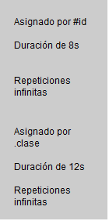
<!DOCTYPE html PUBLIC "-//W3C//DTD XHTML 1.0 Transitional//EN" "http://www.w3.org/TR/xhtml1/DTD/xhtml1-transitional.dtd">
<html xmlns="http://www.w3.org/1999/xhtml">
<head>
<meta http-equiv="Content-Type" content="text/html; charset=utf-8" />
<title>Ejemplo de animación para Untitled.es</title>
<style type="text/css">
div {height:100px;width:100px;background-color:#CCC; padding:20px; font-family:Arial, Helvetica, sans-serif; font-size:12px;}
#elemento {
-webkit-animation: nombre-de-la-animacion 8s infinite;
}
.Elemento2{
-webkit-animation: nombre-de-la-animacion 12s infinite;
}
@-webkit-keyframes nombre-de-la-animacion {
0% { }
20% { -webkit-transform:translateX(350px);}
50% { -webkit-transform:translateY(50px);}
100% {-webkit-transform:translateX(550px); }
}
</style>
</head>
<body>
<div id="elemento">Asignado por #id <br /><br />Duración de 8s<br /><br /><br />Repeticiones infinitas</div>
<div class="Elemento2">Asignado por .clase<br /><br />Duración de 12s<br /><br />Repeticiones infinitas</div>
</body>
</html>

Slide 72
Transform CSS3
Con la propiedad transform: de CSS se pueden aplicar transformaciones en 2 y 3 dimensiones a nuestros elementos. Esta propiedad permite rotar, escalar, mover e inclinar. Sólo aparecen aquí las dos más usadas.
Recordamos que para el navegador Firefox debemos colocar el prefijo -moz.
Donde aparezca (px) se tiene que introducir un valor numérico acompañado de px. Por ejemplo (254px).
Si aparece (n) hay que introducir un valor numérico. Por ejemplo (280).
Si aparece (ndeg) hay que introducir un valor numérico acompañado de deg. Por ejemplo (45deg).
Asignamos CSS para todos los div
div{
background:#CCC;
color:#666;
width:75px;
height:75px;
}

Slide 73
none
Con esta propiedad podemos anular alguna transformación que venga heredada.
.notransformar{
-webkit-transform:none;
}
translateX (px)
Con esta propiedad podemos mover nuestro objeto horizontalmente, indicando únicamente la medida en px.
.moverX {
-webkit-transform:translateX(150px);
}
translateX (px)
Con esta propiedad podemos mover nuestro objeto horizontalmente, indicando únicamente la medida en px.
.moverX {
-webkit-transform:translateX(150px);
}
translateY (px)
Con esta propiedad podemos mover nuestro objeto verticalmente, indicando únicamente la medida en px.
.moverY {
-webkit-transform:translateY(50px);
}

Slide 74
translate (px, px)
Con esta propiedad podemos mover nuestro objeto en los dos sentidos, indicando únicamente la medida en px.
.moverXY {
-webkit-transform:translateY(150px,100px);
}
scaleX (n)
Con esta propiedad podemos escalar nuestro objeto a lo ancho indicando un valor numérico.
.escalarX {
-webkit-transform:scaleX(2);
}
scaleY (n)
Con esta propiedad podemos escalar nuestro objeto a lo alto indicando un valor numérico.
.escalarY {
webkit-transform:scaleY(3);
}
scale (n, n)
Con esta propiedad podemos escalar nuestro objeto a lo ancho y alto indicando dos valores numéricos. El primer valor se aplicará para el ancho.
.escalarXY {
-webkit-transform:scale(3,5);
}

Slide 75
rotate (ndeg)
Con esta propiedad podemos rotar nuestro objeto el número de grados que deseemos, tomando como centro de rotación el centro de la figura. El número de grados se indica con valor númerico y deg.
.rotar {
-webkit-transform:rotate(20deg);
}
rotateX (ndeg)
Con esta propiedad podemos rotar nuestro objeto de forma horizontal el número de grados que deseemos. El número de grados se indica con valor númerico y deg. Para observar bien el movimiento que hace con esta rotación es conveniente introducir algo de texto, así podremos observar mucho mejor el efecto reflejo que puede conseguirse horizontalmente.
.rotarX {
-webkit-transform:rotateX(140deg);
}
rotateY (ndeg)
Con esta propiedad podemos rotar nuestro objeto de forma vertical el número de grados que deseemos. El número de grados se indica con valor númerico y deg. Para observar bien el movimiento que hace con esta rotación es conveniente introducir algo de texto, así podremos observar mucho mejor el efecto reflejo que puede conseguirse verticalmente.
.rotarY {
-webkit-transform:rotateY(140deg);
}

Slide 76
skew (ndeg, ndeg)
Con esta propiedad podemos sesgar el elemento de forma vertical y horizontal tantos grados como deseemos. El número de grados se indica con valor numérico y deg.
.sesgar {
-webkit-transform:skew(35deg,35deg);
}
skewX (ndeg)
Con esta propiedad podemos sesgar el elemento de forma horizontal tantos grados como deseemos. El número de grados se indica con valor numérico y deg.
.sesgarX {
-webkit-transform:skewX(5deg);
}
skewY (ndeg)
Con esta propiedad podemos sesgar el elemento de forma vertical tantos grados como deseemos. El número de grados se indica con valor numérico y deg.
.sesgarY {
-webkit-transform:skewY(15deg);
}

Slide 77
<!DOCTYPE html PUBLIC "-//W3C//DTD XHTML 1.0 Transitional//EN" "http://www.w3.org/TR/xhtml1/DTD/xhtml1-transitional.dtd">
<html xmlns="http://www.w3.org/1999/xhtml">
<head>
<meta http-equiv="Content-Type" content="text/html; charset=utf-8" />
<title>Propiedad transform: en CSS3 por Untitled.es</title>
<style type="text/css">
div{
background:#CCC;
color:#666;
width:75px;
height:175px;
}
.notransformar{-webkit-transform:none;}
.moverX{-webkit-transform:translateX(150px);}
.moverY{-webkit-transform:translateY(50px);}
.moverXY{-webkit-transform:translate(150px, 100px);}
.escalarX{-webkit-transform:scaleX(2);}
.escalarY{-webkit-transform:scaleY(3);}
.escalarXY{-webkit-transform:scale(3,5);}
.rotar{-webkit-transform:rotate(20deg);}
.rotarX{-webkit-transform:rotateX(140deg);}
.rotarY{-webkit-transform:rotateY(140deg);}
.sesgar{-webkit-transform:skew(35deg,35deg);}
.sesgarX {-webkit-transform:skewX(5deg);}
.sesgarY {-webkit-transform:skewY(15deg);}
</style>
</head>
<body>
<!-- <div class="notransformar">Untitled.es</div>
<div class="moverX">Untitled.es</div>
<div class="moverY">Untitled.es</div>
<div class="moverXY">Untitled.es</div>
<div class="escalarXY">Untitled.es</div>
<div class="escalarY">Untitled.es</div>
<div class="escalarXY">Untitled.es</div>
<div class="rotar">Untitled.es</div>
<div class="rotarX">Untitled.es</div>
<div class="rotarY">Untitled.es</div>
<div class="sesgar">Untitled.es</div>
<div class="sesgarX">Untitled.es</div>
<div class="sesgarY">Untitled.es</div>-->
</body>
</html>

Slide 78
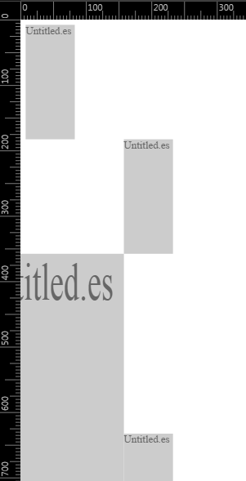
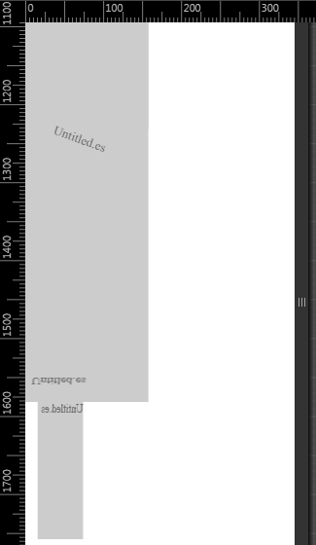
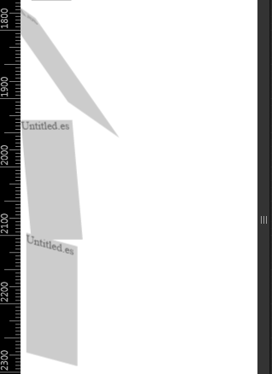

Slide 79
Transiciones CSS3
Las transiciones con CSS, son efectos o animaciones que se aplican a los elementos al pasar de un estilo a otro.
Con estas transiciones podemos suavizar el cambio de estilos sin la necesidad de utilizar javascript o flash.
Antes de nada, indicar que para aplicar transiciones debemos tener en cuenta unas cuantas cuestiones:
Utilizando transition-property indicaremos cual es la propiedad que queremos que cambie gradualmente. En el caso de ser más de una, las iremos separando con una coma.
transition-property: background-color, box-shadow;
Con transition-duration fijaremos la duración del cambio entre estilos en segundos. Se puede emplear medidas decimales, por ejemplo.
transition-duration: 0.4s;

Slide 80
transition-timing-function
Nos permite variar la velocidad de inicio y fin en el cambio de estilo. Pudiendo hacer más veloz el inicio de la transición, el final, etc.
Por defecto estaremos empleando ease.
animation-timing-function: ease;
La opción linear es para que durante toda la animación haya la misma velocidad. animation-timing-function: linear;
La opción ease-in es para que la animación empiece despacio y termine rápido. animation-timing-function: ease-in;
La opción ease-out es para que la animación empiece rápido y termine lento. animation-timing-function: ease-out;
La opción ease-in-out es para que la animación empiece y termine lento. animation-timing-function: ease-in-out;
La opción cubic-bezier es para definir los propios valores de velocidad, siendo aceptado un rango de 0 a 1.
animation-timing-function: cubic-bezier(0.4, 0.8, 1.0, 0.1);

Slide 81
transition-delay
Retraso del inicio de la transición
transition-delay: 0s;
Ahora vamos a ver el ejemplo
Antes de nada vamos a crear unos estilos para el background de nuestro ejemplo y para el texto con CSS3.
Al texto le hemos dado una apariencia de bajo relieve. Algunos de éstos estilos los aplicaremos directamente a body y otros creando una clase llamada .texto.
body {
background-color:#333;
background-color:hsla(0, 0%, 20%, 1);
background-image:
url(bg3.png),
url(bg2.png),
url(bg.png);
background-size:auto;
margin-top:50px;
margin-left:300px;
}.texto{
font-family:Tahoma, Geneva, sans-serif;
font-size:15px;
font-weight:bold;
text-shadow: -1px 1px 1px hsla(180, 1%, 30%, 1);
letter-spacing:5px;
color:#222;
}

Slide 82
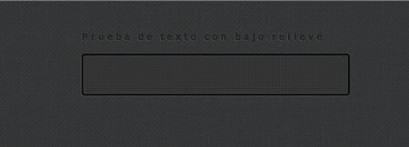
Ahora vamos a crear un marco en el que tenemos que introducir unos botones.
.marco{
background-color:hsla(250, 1%, 22%, 1);
background-image:url(bg-marco.png);
box-shadow: -1px 1px 1px hsla(180, 1%, 30%, 1);
height:25px;
width:400px;
padding:20px;
border: hsla(0, 0%, 0%, 1) 2px solid;
border-radius:5px 5px 5px 5px;
margin-top:20px;
margin-bottom:20px;
}

Slide 83
Ahora vamos a crear un botón que será el objeto al que se quiere aplicar las transiciones para conseguir la animación mediante CSS3.
.boton{
background-color:hsla(180, 1%, 18%, 1);
width:15px;
height:17px;
float:left;
border-radius:5px 5px 5px 5px;
padding-left:5px;
padding-top:3px;
box-shadow: -1px 5px 5px hsla(180, 1%, 10%, 1);
border-top: hsla(180, 1%, 15%, 1) thin solid;
border-left: hsla(180, 1%, 12%, 1) thin solid;
border-right: hsla(180, 1%, 9%, 1) thin solid;
border-bottom: hsla(180, 1%, 6%, 1) thin solid;
-webkit-transition-property:background-color, box-shadow;
-webkit-transition-duration:0.4s;
-webkit-transition-timing-function:ease-in;
-webkit-transition-delay:0s;
}
Tenemos que tener en cuenta que muchas de estas propiedades todavía no funcionan de una forma correcta en todos los navegadores, por eso debemos emplear los prefijos para los navegadores CSS3.

Slide 84
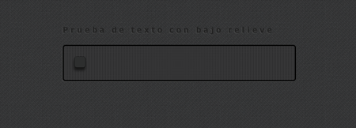
El botón queda de la siguiente forma
Ahora vamos a crear el estado :hover de este botón.
Trataremos de simular que está pulsado el botón.
.boton:hover{
background-color:hsla(180, 1%, 15%, 1);
box-shadow: 1px 1px 15px hsla(51, 23%, 95%, 0.1);
float:left;
border-top: hsla(180, 1%, 2%, 1) thin solid;
border-left: hsla(180, 1%, 2%, 1) thin solid;
border-right: hsla(180, 1%, 2%, 1) thin solid;
border-bottom: hsla(180, 1%, 5%, 1) thin solid;
-webkit-transition-property:background-color, box-shadow;
-webkit-transition-duration:0.4s;
-webkit-transition-timing-function:ease-out;
-webkit-transition-delay:0s;
}

Slide 85
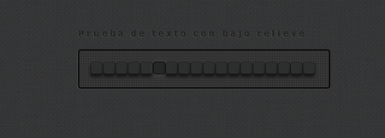
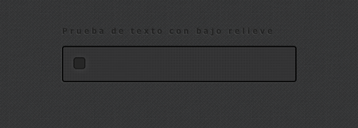
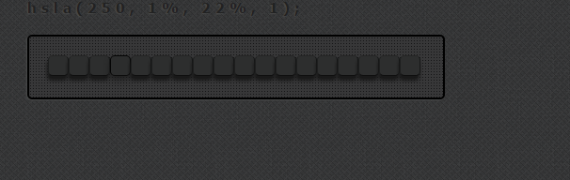
El botón es estado :hover queda de la siguiente forma
Después de tener ya todo creado, vamos a meter dentro del marco muchos botones como el creado para que podamos apreciar mucho mejor el efecto que produce la transición.

Slide 86
Ver ejemplo en la carpeta : “transiciones-con-css3-por-Untitled.es”
Importante
A continuación aparece una lista de las propiedades a las que podemos hacer referencia desde la transición.
Esta lista ha sido obtenida de www.w3.org.
background-color: color background-image: sólo gradientes background-position: porcentaje y longitud border-bottom-color: color border-bottom-width: longitud border-color: color border-left-color: color border-left-width: longitud border-right-color: color border-right-width: longitud border-spacing: longitud border-top-color: color border-top-width: longitud border-width: longitud bottom: longitud y porcentaje color: color crop: rectangle font-size: longitud y porcentaje font-weight: número grid-*: varios height: longitud y porcentaje left: longitud y porcentaje letter-spacing: longitud
line-height: número, longitud y porcentaje margin-bottom: longitud margin-left: longitud margin-right: longitud margin-top: longitud max-height: longitud y porcentaje max-width: longitud y porcentaje min-height: longitud y porcentaje min-width: longitud y porcentaje opacity: número outline-color: color outline-offset: entero outline-width: longitud padding-bottom: longitud padding-left: longitud padding-right: longitud padding-top: longitud right: longitud y porcentaje text-indent: longitud y porcentaje text-shadow: sombra top: longitud y porcentaje vertical-align: palabras, longitud y porcentaje visibility: visibilidad width: longitud y porcentaje word-spacing: longitud y porcentaje z-index: entero zoom: entero

